Slide 1
TEKNOLOJI VE TASARIM
DERSI

Slide 2
TEMEL TASARIM

Slide 3
TEMEL TASARIM ELEMANLARI

Slide 4
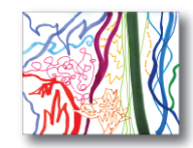
ÇİZGİ
Çizgi grafik olarak hareket halindeki bir noktanın belirli bir yönde eğiliminden doğar. Yatay çizgi,Düsey çizgi,Egik çizgi, kalin çizgi, Zig-zag çizgi gibi çeşitleri vardır.

Slide 5
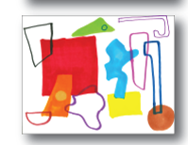
ŞEKİL
Şekil yükseklik ve genişliği olan ancak derinliği olmayan iki boyutlu bir nesnedir. Geometrik şekiller daire, kare, üçgen, dikdörtgen gibi düz kenarları ve tutarlı eğimleri ile keskin ve kırıktır. Doğal veya organik şekiller doğada bulunur.

Slide 6
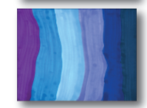
RENK
Renk ışığın bir özelliğidir. Renk ışığın cisimlere çarptıktan sonra yansıyarak görme duyumuzda bırakmış olduğu etkidir. Renkler ışıkla birlikte oluşurlar. Renkler insanların üzerinde birçok değişik duygular uyandırırlar.

Slide 7
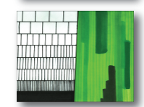
TON
Bir rengin başka bir renkten etkilenerek saflığını yitirmesidir. Objelerin ışıklı (aydınlık) kısımları ile gölgeli (karanlık) kısımları arasında kalan kısımları hassas bir geçişle birbirine bağlayan orta ton değerlerinin hepsine birden ton denir.

Slide 8
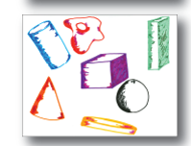
FORM
Bir yüzeyin sınırlanarak, ötekisinden ayrılmasıdır. Diğer bir tanımı ise bir bütünün karakteristik tüm özelliklerini taşıyan genel görünüş formdur. Form üç boyutlu anlatımdır.

Slide 9
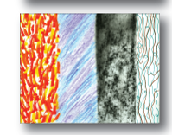
DOKU
Doku, bir yüzeyin üç-boyutlu yapısından dolayı sahip olduğu özel bir niteliktir. Doku sürekli devam eden bir desenin yüzeyinin pürüzünü veya pütürünü veya herhangi bir 3 boyutlu hissi bize gösterir. (2boyutlu dokular desen niteliğindedir, yanıltıcı olabilirler.)

Slide 10
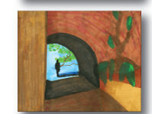
MEKAN
Mimari oluşumun ilk aşaması olan mekan , insanın kendisini güvende hissettiği sınırlı bir hacim, içe dönük, özel bir boşluktur.Mekân ,mimarlığın konusunu ve mimari ürünü var eden temel koşuldur. Dolayısıyla,mekân var olmadan mimari bir eserin varlığından da söz etmek mümkün değildir.

Slide 11
TEMEL TASARIM İLKELERİ

Slide 12
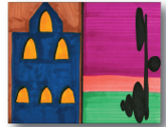
DENGE
Bir tasarım prensibi olarak denge, tasarımı oluşturan parçaların tanımlı ve estetik bir biçimde yerleştirilmesidir. İki türlü denge çeşidi vardır. İlki simetrik denğe , ikincisi ise asimetrik dengedir.

Slide 13
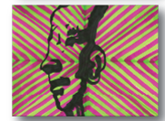
ZITLIK
Cisimler arasındaki herhangi bir bakımdan ortak ya da yakın nitelikler olmadığı taktirde bunlar arsında ilgi kurmak güçleşir. Böylece cisimler arasında bir birlik kurulmayınca uyuşmazlık ve kargaşalık göze çarpar.

Slide 14
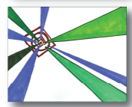
VURGU
Bir tasarımda odak noktası oluşturur. Dikkatleri tasarımın en önemli gördüğümüz kısmına çekmemizi sağlar. Vurgu olmaksızın, gören kişinin resme bakışını çekmeksizin iletişim gerçekleşmez.

Slide 15
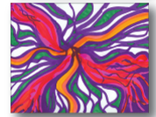
HAREKET
Tasarımcının, gözü bir kompozisyonun içine, çevresine yada kompozisyona doğru yönlendirmesinin yoludur. Görsel bir imajda hareket, objeler imajın içinde hareket ediyormuş hissiyatı uyandırdığında ortaya çıkar.

Slide 16
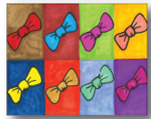
DESEN
Desen dediğimiz kavram ise tutarlı ve düzenli bir halde yüzeyleri ve yapıları organize eden oluşumdur. Deseni aynı zamanda bir bütünün meydana gelmesinde iskelet olarak da tanımlayabiliriz.

Slide 17
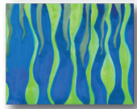
RİTİM
Elemanların-renklerin, şekillerin, formların, mekanların-boşlukların ve dokuların görsel hareketlerinin tekrarıdır. Bütün içindeki parçaların, renk, çizgi, şekil, doku veya desen gibi elemanlarla birlikte sağladığı uyumlu tekrarlardır.

Slide 18
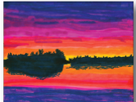
BÜTÜNLÜK
Her bir parçanın tek olarak değil bütünsel olarak anlam kazanması demektir. Tasarım ilkelerinin en önemli aşaması bütünlüktür. Çoğunlukla en zor olanı da bütünlük ilkesidir. Diğer ilkeler tarafından da desteklenen bütünlük ilkesi olmadan tasarımın başarılı olması asla düşünülemez.

Slide 19
TEMEL TASARIMDA ÜRÜN GELİŞTİRME TEKNİKLERİ

Slide 20
TASLAK (ESKİZ) ÇİZİM
Sonradan çalışarak bitirmek üzere, bir tasarımın önceden hazırlanan görselleştirilmiş ilk şeklidir.
Detaylardan uzak basitçe bir fikrin nasıl göründüğünü ifade etmede kullanılır.
Ön hazırlıkta denebilir.
İngilizcede tasarım alnında çok sık kullanılan sketch sözcüğüne karşılı gelir.

Slide 21
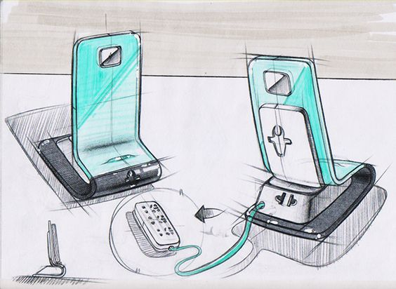
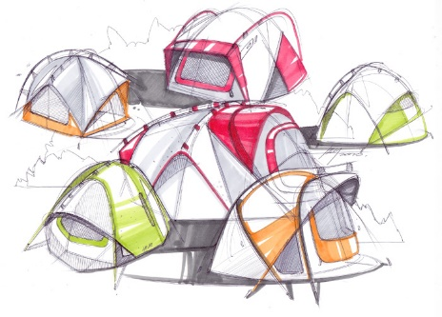
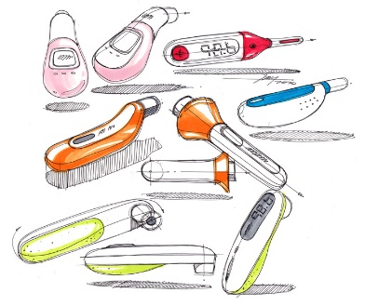
TASLAK ÇİZİM ÖRNEKLERİ

Slide 22
TEKNİK ÇİZİM
Bir ürünün malzemesini, boyutunu, biçimini ve diğer ölçülerinin kullanılmaya hazır son halini anlatan çizimdir.
Teknik çizim, ayrıca tasarımın nasıl imal edileceğini, boyutlarını vb. üretim yöntemlerini belirli kurallar ve standartlar çerçevesinde anlatır.
Standart, üretilen parçaların aynı kalite ve özellikte olmasını sağlar. Standardın önemi, üretimde aynı birliği sağlamak ve kaliteyi artırmak için gereklidir.
Teknik çizimde çizgi ve şekiller ve formlar çok sık kullanılır,büyük ölçekli yapıların küçültülerek çizilmesini sağlar.

Slide 23
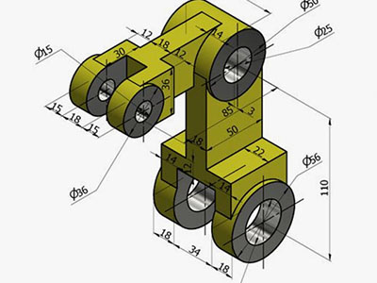
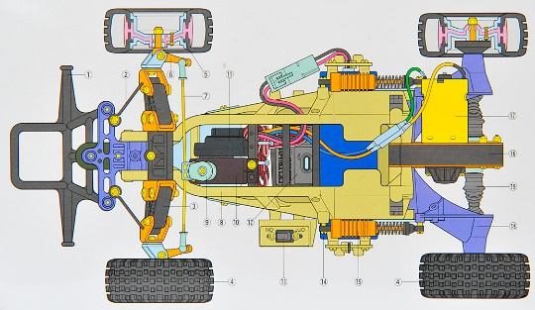
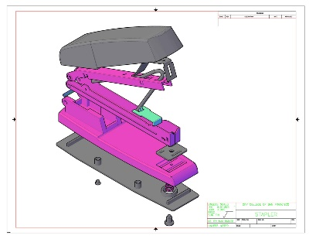
TEKNİK ÇİZİM ÖRNEKLERİ

Slide 24
MAKET
Var olan ya da tasarlanan bir yapıtın tümünün ya da bir bölümünün ya da bir yapı elemanının, ölçekle küçültülerek ya da büyültülerek yapılan üç boyutlu temsili modeli.
Mimarlıkta, sanayide ve bazı sanat dallarında yer alan eserlerin taslak durumundaki küçük örneği. Bir yapı ya da bir nesnenin var olan ya da tasarlanan biçiminin küçük ölçekli modeli.

Slide 25
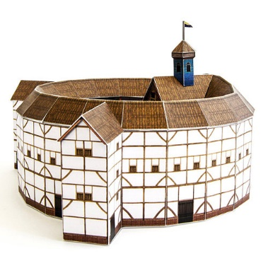
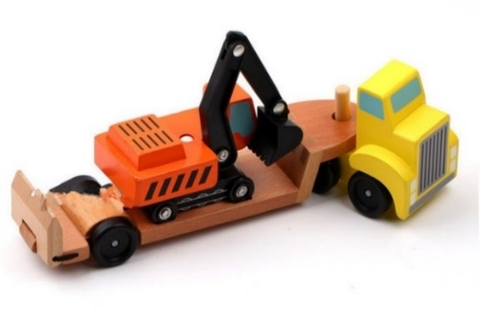
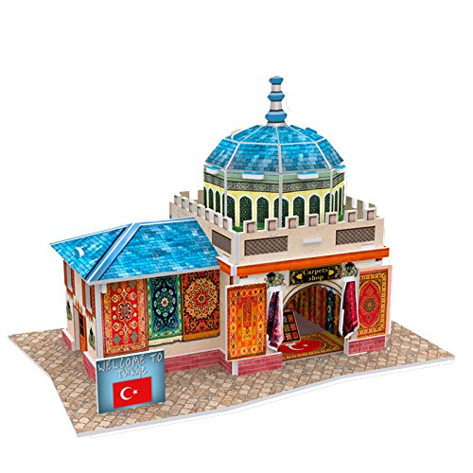
MAKET ÖRNEKLERİ

Slide 26
TEMEL TASARIM ELAMAN VE PRENSİPLERİ MATRİSİ ETKİNLİĞİ (A3)
 | BÜTÜNLÜK | DESEN | VURGU | ZITLIK | RİTİM | HAREKET | DENGE
ÇİZGİ
ŞEKİL
FORM
RENK
TON
DOKU
MEKAN

Slide 27
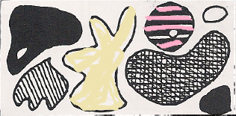
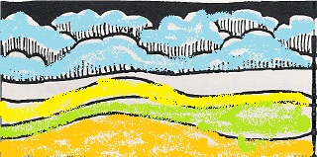
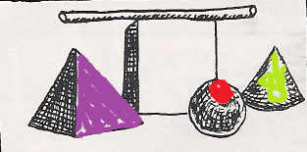
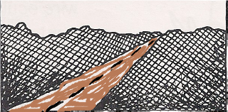
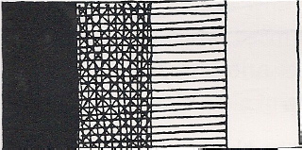
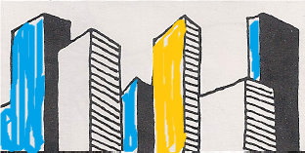
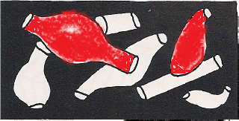
TEMEL TASARIM ELAMAN VE PRENSİPLERİNİ EŞLEŞTİRELİM
1.DOKU | 2.ŞEKİL | 3.RİTİM | 4.FORM
5.TON | 6.ŞEKİL | 7.DESEN | 8.FORM
A
B
C
D
E
F
G
H

Slide 28
TEMEL TASARIM ELAMAN VE PRENSİPLERİNİ EŞLEŞTİRELİM
1.DOKU | 2.ŞEKİL | 3.RİTİM | 4.FORM
5.TON | 6.ŞEKİL | 7.DESEN | 8.FORM
A
ŞEKİL
B
RİTİM
C
FORM
D
DOKU
DERİNLİK
F
TON
G
FORM
H
DESEN
E

Slide 29
TEMEL TASARIMDA BİR ÜRÜN OLUŞTURALIM ETKİNLİĞİ
Tasarım elemanları ve tasarım ilkeleri kullanılarak çizim, boyama, kesme, katlama, birleştirme, yırtma, yapıştırma gibi bir yöntemleri kullanabilirsiniz; bu yöntemlerden seçtiğiniz bir ürünü atık malzemeler kullanarak yapınız..

Slide 30
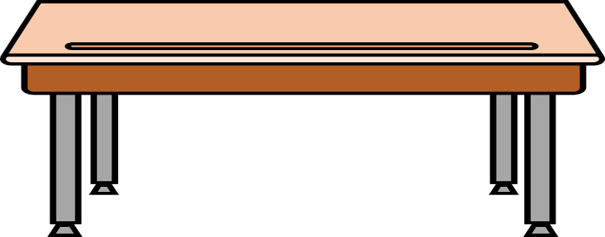
1- ETKİNLİK ( KSİLOFON )
PVC Borulardan ve kullanılamaz durumdaki öğrenci masası

Slide 31
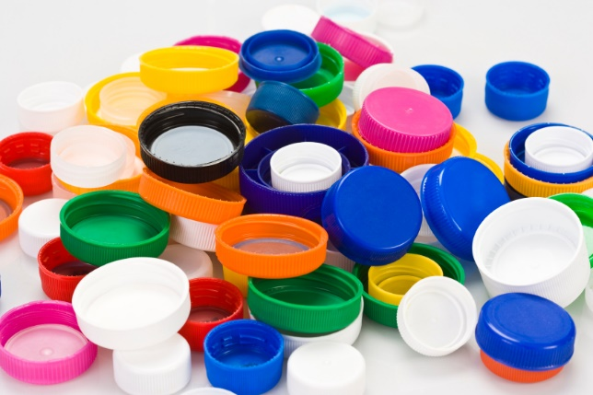
2-ETKİNLİK
Şişe kapaklarından özgün temel tasarım fikirleri geliştirme

Slide 32
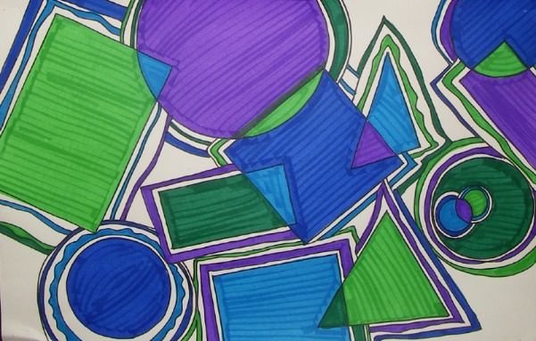
3-ETKİNLİK
Renkli Karton kutu, Bez Parçaları,Yaprak,Kozalak, Gazate , kontraplak, strafor gibi malzemelerden a3 formatına çizilen temel tasarım elamanları kompozisyonunu üç boyutlu hale getirme.

Slide 33
TEMEL TASARIM ETKİNLİK DEĞERLENDİRME ÖLÇÜTLERİ
Teknoloji Ve Tasarım Teme Kavramlarını Bilir.
Teknoloji Ve Tasarım Kavramlarını Yaşamıyla İlişkilendirir.
Temel Tasarım İlke Ve Yöntemlerini Bilir.
İlke Ve Yöntemleri Bir Ürün İçinde Yapılandırır.
Eleman Ve İlkelerini Kullanarak Taslak Oluşturur.
Özgün Bir Fikir Geliştirir.
Materyalleri Uygun Kullanır.
Etkinliği İstenen Ölçütlere Göre Bitirir.
www.gelisenbeyin.net / gelişime dair ne varsa…

